Slide 1

Повторення вивченого матеріалу з теми «Письмове додавання і віднімання в межах 1000».
Діагностична робота
Математика
3 клас
Розділ 6. Письмове додавання і віднімання в межах 1000
Урок 107-108

Slide 2




Налаштування на урок
Оберіть гриб свого настрою
Веселий
Сором’язливий
Жартівливий
Щасливий

Slide 3
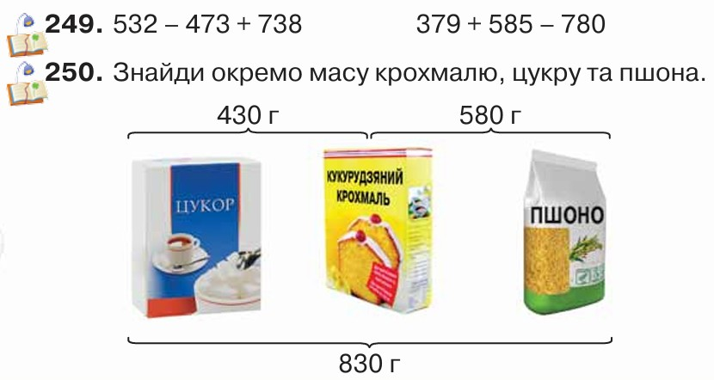

Перевірка домашнього завдання
Підручник
Ст.46

Slide 4
План уроку
Визначення часу за годинником
Обчислення значень виразів на дві дії
Складання і розв’язування рівнянь
Розв’язування задач на визначення відстаней

Slide 5











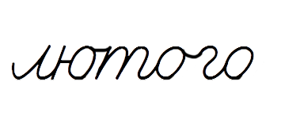

см
год
кг
хв
с
в
d
дм
км
м
·
:
)
мм
ц
(
Установіть закономірність
Запишіть трицифрові числа, які складаються з однакових цифр.

Slide 6

кг
Запишіть вирази й обчисліть їх значення
Різницю чисел 400 і 175 зменшити на добуток чисел 8 і 9.
(400 – 175) – 8 ∙ 9 =
153
9
10
•
•
1) _ 400
175
2) 8 ∙ 9 =
72
3) _ 225
72
2
2
5
1
5
3
Підручник
Ст.43
№237

Slide 7

кг
Складіть рівняння за твердженням. Розв’яжіть його.
Якщо невідоме число збільшити на число 725, то буде 912.
10
10
•
•
Х + 725 = 912
_912
725
Х = 912 - 725
1
8
7
Х = 187
1
1
187 + 725 = 912
187
725
912 = 912
9
1
2
Підручник
Ст.44
№243

Slide 8

кг
Знайдіть значення виразу 635 – с + 513
Якщо с = 440, то 635 – с + 513 =
635 – 440 + 513 =
708
10
1
•
1) _ 635
440
2) 513
195
1
9
5
7
0
8
Підручник
Ст.44
№244

Slide 9
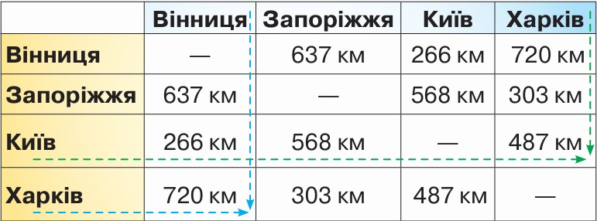
Розгляньте таблицю відстаней між містами України
Визначте, яка відстань більша:
між Києвом і Харковом чи між Харковом і Вінницею? На скільки кілометрів більша?
між Києвом і Вінницею чи між Харковом і Запоріжжям? На скільки кілометрів більша?
Поставте ще кілька запитань за цими даними.
Підручник
Ст.45
№245

Slide 10
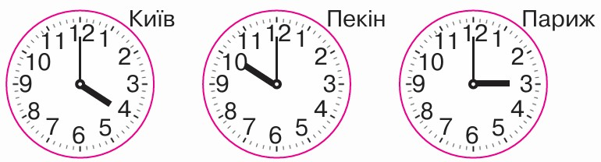

Визначення часу за годинником
У різних містах світу одночасно зафіксували покази годинників. Котра година в цей час у кожному місті?
На скільки годин більше в Пекіні, ніж у Парижі?
На скільки годин менше в Києві, ніж у Пекіні?
Котра година буде в Парижі, якщо в Пекіні буде 12 год? Постав ще два запитання за показами годинників.
Підручник
Ст.45
№246

Slide 11
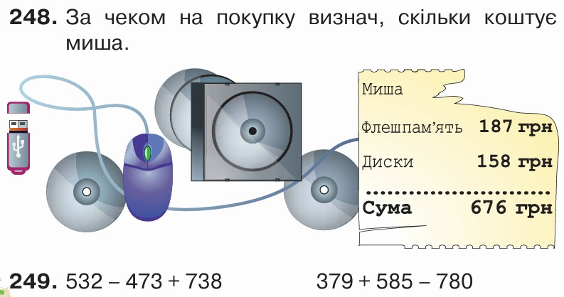

Домашнє завдання
Підручник
Ст.46

Slide 12




Вправа «Мікрофон»
Як визначити, на скільки одна відстань більша або менша іншої?
Чи однаковий час в різних містах на заході і сході планети?
Яке завдання на уроці було найлегшим?
Письмове додавання і віднімання в межах 1000. Діагностична робота. | Тест з математики – «На Урок»

Slide 13
Рефлексія
Оберіть гриб своєї роботи на уроці
Відчуваю успіх
Все зрозуміло
Відчуваю задоволення
Урок пройшов непомітно

